Slide 1
Російсько-японська війна: неминучість чи випадковість?

Slide 2
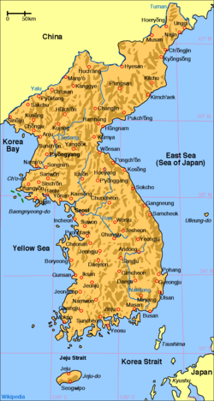
Корейський півострів

Slide 3
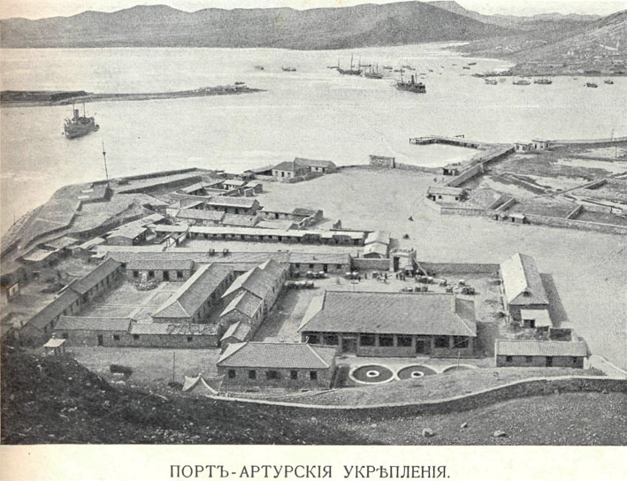
Місто Порт-Артур

Slide 4
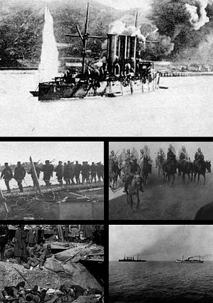
Бойові дії

Slide 5
Втрата Росією південної частини о-ва Сахалін
Портсмутський світ 1905 р. між Росією та Японією
Передача Японії Порт-Артура

Slide 6
Висновок:
Російсько-японська війні - це неминучість

